Slide 1
MEZOPOTAMYA UYGARLIKLARI
Fırat ve Dicle arasındaki bölgeye denir.(İki ırmak arasındaki ülke demektir)
Bu bölgede çok önemli uygarlıklar kuruldu. Sebebi;
Göç yolları üzerinde bulunması,
Topraklarının verimli olması,
İklimin elverişli olması,
Irmaklarından sulama yapılabilmesi
UYARI: Mezopotamya’da kalıcı mimari eser bırakacak malzeme (taş) bulunmadığı için, o dönemden günümüze kadar eser kalmamıştır. Eserler kerpiçten yapılmıştır.

Slide 2
Sümerler (M.Ö.4000-2350)
Aşağı Mezopotamya’da kuruldular.
İlk defa yazıyı kullandılar. Böylece tarihi devirleri başlattılar.(Çivi yazısı)
İlk siyasal örgütlenme Site şehir devletleri oluşturuldu. (Ur, Uruk, Kiş, Nippur, Lagaş,Erudu )(Siyasi birlik yok, dolayısıyla merkezi otorite yok)
İlk yazılı kanunları yapmışlardır. (Lagaş kralı Urgakina) (İlk hukuk devletidir.)

Slide 3
Bir yılı 354 gün olarak hesaplamışlar ve ay yılı takviminin temelini atmışlardır. (Astronomi bilimi göstergesi)
Ziggurat adında tapınaklar yapmışlar. Son katı gözlemevi olmuş ve astronomi gelişmiştir. Ayrıca bu yapılar okul ve depo olarak da kullanılmıştır. (Zigguratların dini, eğitim, bilim ve ekonomi ile ilgili işlevleri var)
Patesi (Ensi) denilen Rahip Kralları vardır.
Sümer Kanunları genelde fidye esasına dayanmıştır. Ör: ‘Bir adam, bir adamın ayağına bir aletle vurur ve ayağını kırarsa 10 gümüş verir.
Gılgamış Destanı, Yaratılış ve Tufan Destanları Sümerlere aittir.

Slide 4
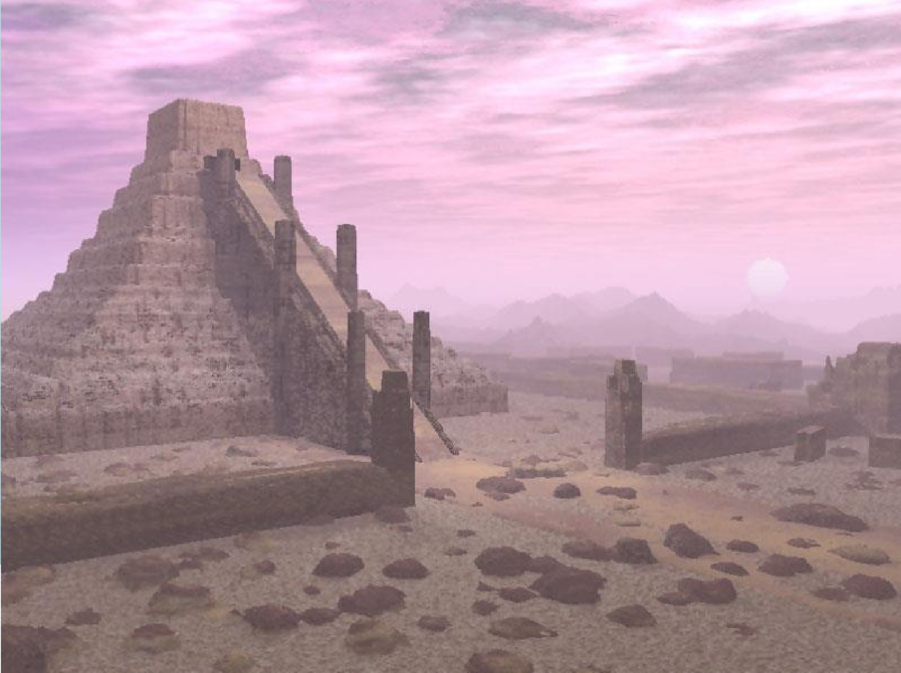

Slide 5
Akadlar (M.Ö.2350-2150)
İlk düzenli ordu kuruldu. Bu sayede bütün Sümer ülkesini ele geçiren Sargon ilk merkezi devleti (imparatorluk) kurdu. Başkentleri Agade’dir.
Elamlar (MÖ 3000-MÖ 640)
Başkent Sus’tur. (Siyasi birlik göstergesi) Sami kökenlidirler. Asurlular son verdi.
Madencilik, çömlek yapımı ve seramikçilik ile uğraştılar.

Slide 6
Babiller (Amurrular) (MÖ 2100- MÖ 539)
-Başkent Babilyon’dur.
.
Hammurabi kanunları ilk Anayasa kabul edilir. Daha sert ve “kısas”a dayanır.
-
Devletin gücü din yerine orduya dayandırılmıştır. (İlk Laik devlet göstergesi)
Rahip Kral özelliğine son verilmiş, ilk mutlak krallık kurulmuştur.
Babil’in Asma Bahçesi ve Babil Kulesi ünlü eserleridir.

Slide 7
Asurlular (MÖ 2000-MÖ 609)
Merkez Ninova (Asur). Yukarı Mezopotamya’da kuruldu.
Ticaretle uğraştılar. Kolonicilik yapmışlardır. Anadolu(Kayseri Kültepe)
Anadolu’nun en eski yazılı belgeleri olan Kayseri Kültepe tabletleri, Asurlu tüccarlardan kalmadır. (Anadolu’yu tarihi devirlere Asurlular sayesinde geçti.)
Ön Asya’da ilk atlı birlikleri oluşturmuşlardır.
İlk sömürge imparatorluğudur.
İlk kütüphane Ninova’da kurulmuştur.(Arşivcilik göstergesi)

Slide 8
İRAN MEDENİYETİ
Medler ve Persler
Düzenli posta örgütünü kurmuşlar.
Zerdüştlük (Mecusilik) dinine inanmışlar.
Satraplık denilen illere ayrılmıştır. Bu illeri satrap denilen vali yönetirdi.
Persler, M.Ö. 330 da Büyük İskender tarafından yıkıldı.

Slide 9
İBRANİ UYGARLIĞI (MÖ 1025)
Kudüs başkentli ilk Yahudi devletini kurmuşlardır. Kurucusu Hz. Davut'tur.
İlk tek tanrılı ve kutsal kitaplı dine inanmışlardır. (Musevilik, Yahudilik)
Süleyman Tapınağı ve Mescidi Aksa önemli mimari eserlerdir. Mescidi Aksa Hz. Ömer döneminde yeniden inşa edilmiştir.

Slide 10
ANADOLU UYGARLIKLARI
Hattiler: Anadolu’nun en eski uygarlığıdır.
MÖ 2000 başlarında Asurlular, Anadolu’da ticaret kolonileri kurarak yazıyı Anadolu’ya getirdi.

Slide 11
Hititler (Etiler) (MÖ 1700-MÖ 700)
Başkent Hattuşaş
Anadolu da ilk siyasal birliği kurmuşlardır. ,
Ülkeye “Bin tanrı ili” de denir. (Çok tanrılı politeizm)
Yönetimde kralın yanında Pankuş Meclisi söz sahibiydi. (Meşrutiyet göstergesi)
Tavananna (ana kraliçe) yönetimde etkili olmuştur.(Kadına değer veriliyor, kadın yönetimde söz sahibi)

Slide 12
Çivi ve Hiyeroglif yazılarını kullanmışlardır. İvriz ve Yazılıkaya kabartmaları Hititlilere aittir.
Aile ve Ceza hukuku gelişmiştir.(İlk medeni hukuk)
İlk Tarih yazıcılığı (Anal) başladı. Kralların başarı kadar başarısızlıklarının da yazılması objektiflik göstergesidir.
Medeni hukukun temeli atılmıştır.
İlk yazılı antlaşma Kadeş Antlaşması (M.Ö.1280) (Mısır-Hitit). Suriye toprakları için yapılan savaş.

Slide 13
Frigler(MÖ 800- MÖ 676)
Batı Anadolu ile Kızılırmak arasındaki bölgedir. Kral Midas dönemi en parlak dönemdir.
Başkent Gordion(Polatlı).
Hitit uygarlığı etkisinde kalmışlar.
Tarım ve Hayvancılıkla uğraşmışlar.
NOT: Tarımı korumak için sert kanunları vardır.

Slide 14
Tapates adı verilen kilimleri vardır
Su kanalları yapmışlardır.
Öküz öldürenin, saban kıranın cezasının ölüm olması gibi kanunlar yapmışlardır.
Fabl denilen edebi tür gelişmiştir.
Doğa tanrılarına inanmışlardır.
Bereket tanrıçası Kibele dir.
Fibula adı verilen çatal iğne yapmışlardır.

Slide 15
Lidyalılar (MÖ 687- MÖ 546)
  Başkent Sard’tır.
  Kurucu Giges tir.
  Kral yolunu yapmışlardır (Sard-Ninova).(Ticaret göstergesi)
  Parayı ilk kez kullanmışlardır. Ticaret göstergesi)
  Paralı askerleri vardır. Bu durum olay yıkılmalarına sebep olacaktır.

Slide 16
Urartular (MÖ 900-MÖ 600)
Başkent Tuşba (Van) dır.
İlk federal devlettir.(Eyaletler iç işlerinde serbest, dış işlerde merkeze bağlı)
Çok tanrılı din vardır. (Politeizm)
Haldi (baş tanrı)
Tarım ve hayvancılık yaptılar.
Maden işlemeciliği, kaya oymacılığı ve kabartma sanatı ile uğraşmışlardır.
Sulama kanalları ve mezar odaları yapmışlardır.

Slide 17
EGE UYGARLIKLARI:
1) Girit Uygarlığı : Knossos Sarayı, Girit medeniyetine aitti.
2) Yunan(Grek)Uygarlığı(MÖ1200-MÖ 337)
Şehir devletleri (polis) kurmuşlardır. En önemlileri Sparta, Atina, Korint, Larissa ve Tebai’dir.
Atina ve Sparta arasında MÖ 400 de Pelepones Savaşları yaşandı.
Şehir devletleri özgür ve bağımsızdır. Yasalarını kendileri oluştururlardı. (polis)

Slide 18
Felsefe ve sporda ileridirler (Aristo, Eflatun (Platon) Thukidides Homeros, Sokrat).
Deniz ticareti ile Karadeniz, Akdeniz ve Sicilya da koloniler kurdular.(Kolonicilik sömürgecilik göstergesi)
Bazı hukuki çalışmalar yaptılar.
Drakon: Soyluların haklarını korumak için şiddete dayalı kanunlar yapmıştır.

Slide 19
Yunanlılar tanrılarını insan şeklinde düşünmüşlerdir. Bu durum heykel sanatının gelişmesinde etkili olmuştur. Tanrılar adına Olimpiyat denilen spor karşılaşmaları düzenlemişlerdir.
Olimpiyatlar Tanrı Zeus adına düzenlenmiştir. Bu spor karşılaşmaları Yunan şehir devletleri arasında kültürel birlik sağlanmasında etkili olmuştur. Ancak kültürel birlik siyasi birlik sağlanmasına katkıda bulunmamıştır.

Slide 20
Yunan Kolonilerinin Kurulma Nedenleri
Tarıma müsait olmayan Yunanistan’ın dağlık arazisi yerine daha uygun yer arayışı.
Nüfus artışı.
Yunanistan’ın coğrafi konumu.
Yeni pazar arayışları.

Slide 21
MISIR UYGARLIĞI (MÖ 4000-MÖ 30)
Mısır’ın kuzeyine Aşağı Mısır, güneyine Yukarı Mısır denir. (Nil Nehrinin akışına göre adlandırılmış)
Eski imparatorluk döneminde piramitler yapılmıştır.
İmar ve sulama işlerine önem verilmiştir.
Mısır medeniyeti Nil Nehri üzerine kuruludur. Heredot ‘Mısır Nil Nehri’nin bir armağanıdır’ demiştir. Mısırlılar Nil Nehri’ne Hapi derdi.

Slide 22
Mısır; “Nom” şehir devletleri şeklinde yaşamışlardır.
Çok tanrılı din vardı.
Piramit denilen firavun mezarları vardır.(Keops, Kefren, Mikerinos piramitleri)
Mumyacılık gelişti.(Tıp ve Eczacılığı geliştirdi)
NOT: Mumyacılık, piramit yapımı ölümden sonraki yaşama (Ahiret inancı) inandıklarının göstergesidir. Piramitler mimarinin de göstergesidir.

Slide 23
Resim yazısı (Hiyeroglif) ve kağıt türü olan Papirüsü buldular.
Güneş yılı esaslı takvimi buldular.
Geometri ve astronomide ileri gittiler. (Nil Nehrinin taşması ve tarla sınırlarının birbirine karışmasının sonucu)
NOT: Etrafı çöller ve denizler ile çevrili olduğu için Mısır Uygarlığı, Mezopotamya dışındaki hiç bir medeniyetten etkilenmemiştir. Bu sebeple özgün bir medeniyettir. Yani tarih öncesi ve tarihi devirleri sırasıyla yaşamıştır.
Matematikte ondalık sayıyı bularak ilk kez dört işlemi yapmışlardır.
Pi sayısını bulmuşlardır.

Slide 24
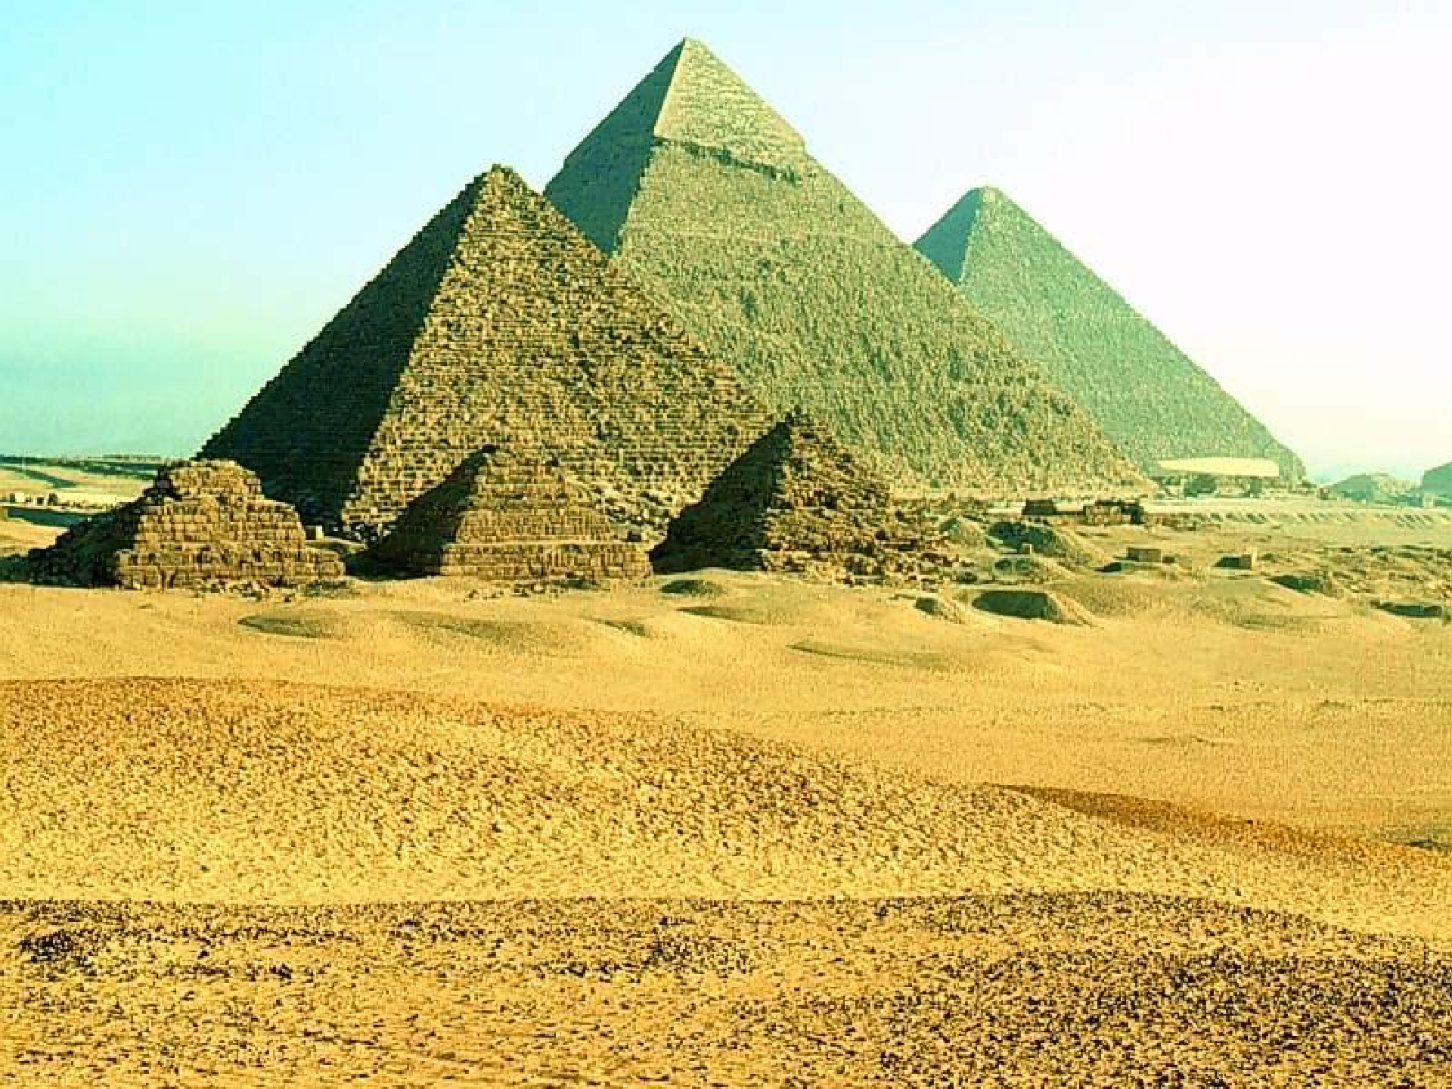

Slide 25
ROMA UYGARLIĞI
Patrici plep mücadelesi günümüz Avrupa hukukunun temelini oluşturmuştur.
Yollar yaparak hem merkezi otoriteyi güçlendirmişler, hem de ticareti geliştirmişlerdir.

Slide 26
HİNT MEDENİYETİ
Ganj ve İndus ırmakları çevresinde kurulmuştur. KAST SİSTEMİ vardır.
NOT: Kast Sistemine göre sınıflar arası geçiş yoktur.
Brahmanlar (Din Adamları)
Kşatriyalar (Soylular ve Askerler)
Vaysiyalar (Zanaatkar, tacir, köylü)
Südralar (İşçiler)
Parya (En ağır işçi, köle)
Kast sistemi nedeniyle kültürel ve siyasi birlik konusunda başarı gösterememişlerdir.
Brahmanizm ve Budizm gibi dinler vardır.

Slide 27
NOT: Sık sık istilalara uğraması burada güçlü bir devlet ve önemli bir medeniyet kurulmasını önlemiştir, çok değişik din, dil, ırk, mezhepten insanların bulunmasına sebep olmuştur.
NOT: KAST Sistemi , Hindistan’da millet anlayışının gelişmesini önlemiştir.

Slide 28
FENİKE MEDENİYETİ
Lübnan ve Suriye civarında kuruldu.(Çok dağlıktır.)
Tarım pek gelişmemiş fakat deniz ticareti oldukça
gelişmiştir.
KOLONİCİLİK yapmışlardır.
NOT: Kolonilerine sadece ekonomik amaçlıdır, vatan elde etmek için yapılmamıştır.
Alfabeyi (Harf Yazısı) ilk defa kullanmışlardır.
Fenike Alfabesini daha sonra İyon, Yunan ve en son şeklini veren Roma Medeniyeti kullanmıştır.
Fenikeliler fildişi işlemeciliğinde ileri gitmişlerdir. Ayrıca cam işçiliği, Mavi Mürekkebi de icat ettiler.

Slide 29
ÇİN MEDENİYETİ
Çin’de iki türlü mimari gelişmiştir.
Askeri mimari (Çin Seddi)
Dini mimari (Budist tapınakları)
Maden az bulunduğu için; Çinicilik, porselen, seramik gibi sanatlar gelişmiştir.
Matbaa, kağıt, pusula, çini mürekkep ilk kez Çin’de bulunmuştur.
Tarih yazıcılığı çok gelişmiştir. (Türkler hakkında ilk bilgileri Çin kaynaklarından öğreniyoruz)
Çin’de Konfüçyüs, Tao, Manihaizm ve Budizm dinleri hakim olmuştur.

Slide 30
İSKENDER İMPARATORLUĞU (HELEN)
Büyük İskender Doğu(Asya) seferi yaptı.
Doğu-Batı kültürünün kaynaşmasından sentez bir medeniyet olan “Hellenizm” doğmuştur.
Doğu-Batı ticareti ve kültürel etkileşim artmıştır.
Mısırdaki İskenderiye Feneri, Rodos Heykeli, Zeus Heykeli bu döneme aittir.

Slide 31
Bergama Medeniyeti Parşömen adı verilen deriden kağıtlar yaptı.
Bergamalılar sağlık konusunda da ilerledi.
Asklepeion Sağlık Merkezi’ni Bergama ‘da inşa ettiler.

Slide 32
Önemli Bilgiler
İlk Tarih Yazıcılığını Hitit'ler başlatmıştır.
(ANAL-YILLIK)
İlk parayı LİDYALILAR kullandı.
İlk yazıyı SÜMERLER kullandı (Çivi Yazısı).
İlk Takvimi MISIR Medeniyeti kullandı (Güneş Yılı esaslı takvim).
İlk Yazılı Kanunları yapan ve ilk Hukuk Devleti SÜMERLER dir. (Lağaş Kralı Urgakina)
İlk Alfabeyi Fenikeliler kullandı.
İlk yazılı antlaşma (Hitit-Mısır) KADEŞ Antlaşmasıdır.
İlk atlı birlikleri oluşturan Asurlulardır.

Slide 33
İlk merkezi devlet Akadlardır.
İlk düzenli orduyu Akadlar kurdu.
İlk büyük İmparatorluk Akadlardır.
İlk tek tanrılı din Museviliktir ve bu dini benimseyen kavim İbranilerdir.
İlk Federal Devlet Urartulardır.
İlk Cumhuriyet rejimi Roma'da uygulandı.
İlk siyasi örgütlenme Sümerlerde görülür.
İlk derebeylik Çin'dedir.
İlk doğrudan demokrasi Yunan'dadır.
Anadolu’da ilk Siyasi Birliği kuranlar Hititlerdir.
Anadolu’da ilk Meşruti yönetim Hititlerde.
İlk medeni hukuku Hititler yaptı.

Slide 34
  “On iki levha kanunları” Avrupa hukukunun alt yapısını oluşturur.
  İlk kara koloniciliği ASUR, ilk deniz koloniciliği FENİKELİLER başlatmıştır.
  İlk Çağ’da Kara Ticaretinin öncüleri:ASUR, PERS, LİDYA.
  Deniz ticareti: FENİKE, İYON, YUNAN.
  Tapates adındaki kilimler, Fibula denilen çatallı iğne Friglerde görülür.
  İlk posta teşkilatı Perslerde görülür.
  İlk onluk sayma düzeni ve pi sayısı Mısırlılarda görülür.
  İlk tek tanrılı din İBRANİLER

